Slide 1
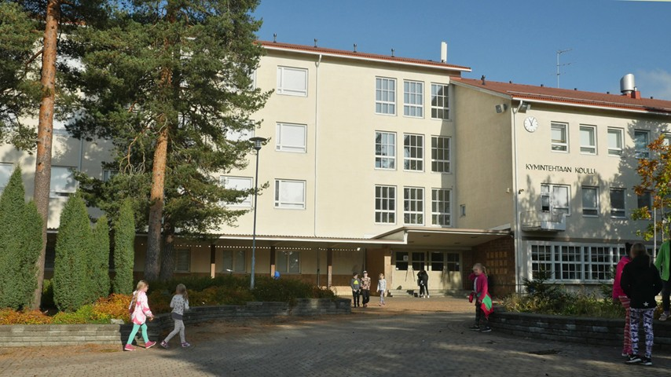
Kymintehtaan koulun kotiväenilta
4.2.2026

Slide 2
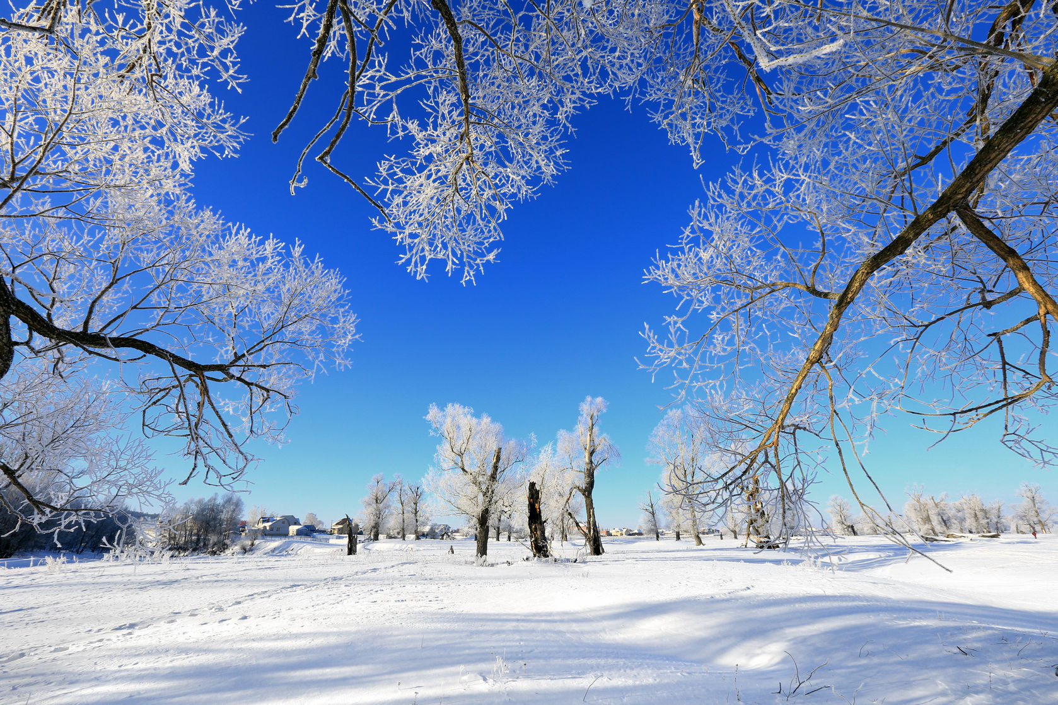
Illan ohjelma
Tässä vaiheessa tiedossa olevia asioita yhdistymiseen liittyen
Mikä muuttuu?
Entä muuttuuko oppilaan tuki?
Käytännön kokemuksia koulujen yhdistämisestä/Kimmo Salminen
Opiskeluhuoltohenkilöstö
Jakautuminen luokka-asteittain kysymyksiä varten/tutustumiskierros

Slide 3
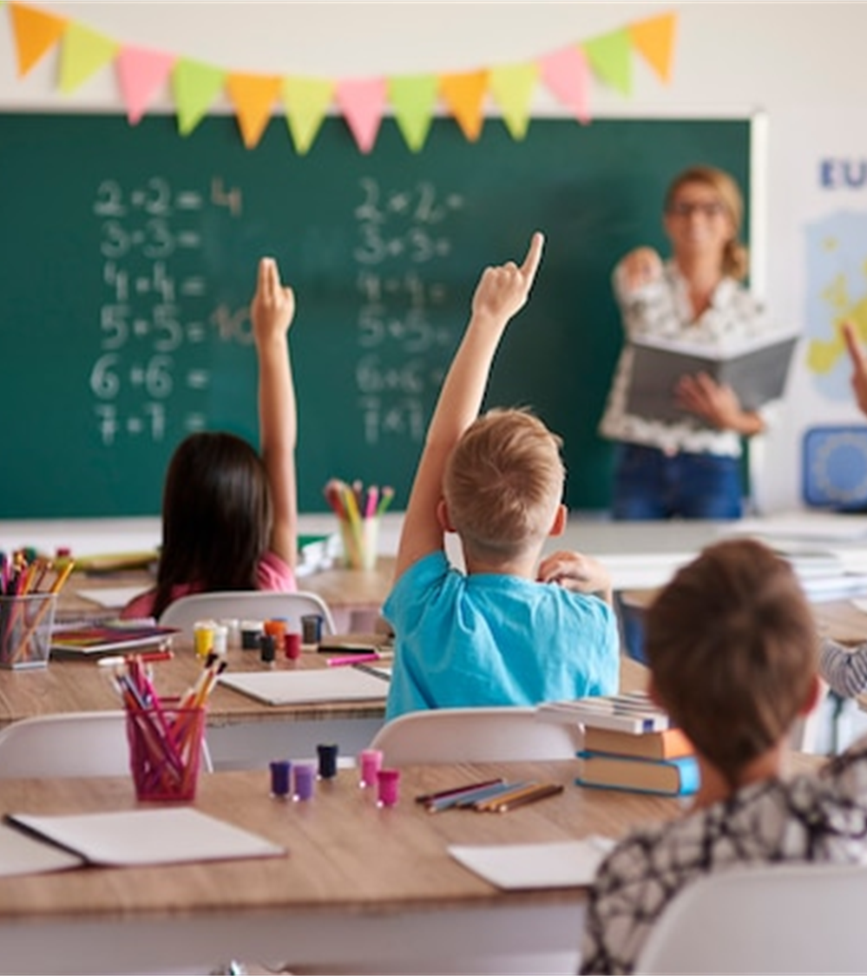
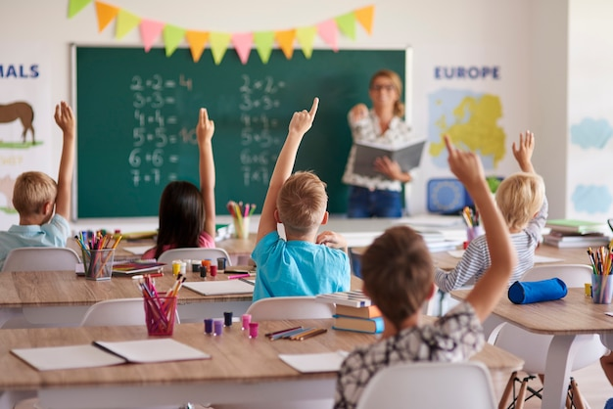
Mitä tiedämme yhdistymisestä?
Yhdistyminen 1.8.2026 (perusteina mm. palveluverkkosuunnitelma ja toimipisteiden lähekkäinen sijainti); päätös tehty syyskuussa 2025)
Kymintehtaan koulun oppilasmäärä kasvaa n. 390 oppilaaseen (Pilkan toimipisteen n. 110 oppilasta siirtyvät Kymintehtaalle).
Vakinainen henkilöstö

Slide 4
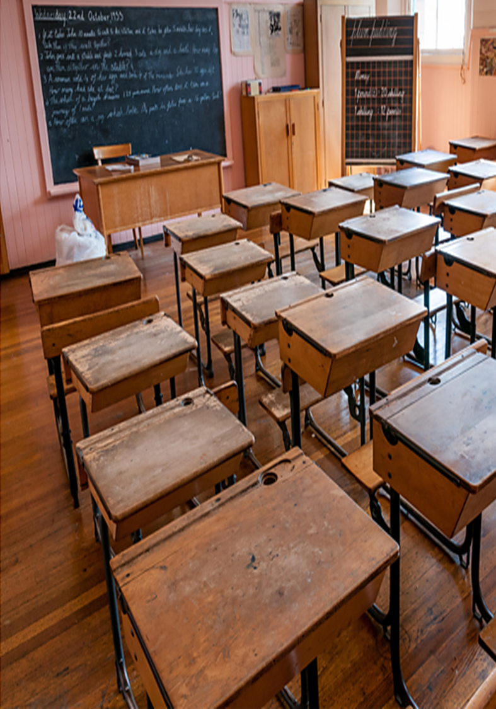
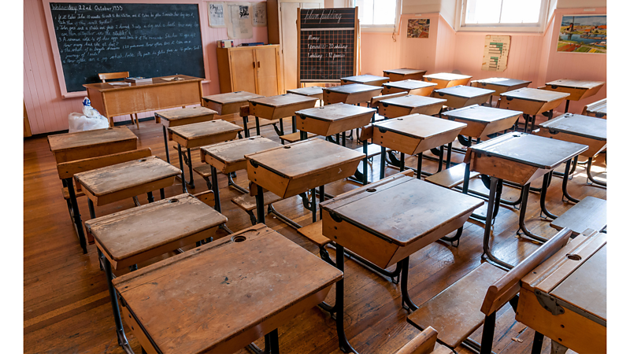
Mikä muuttuu? 1/3
Alakoulusta tulee kaksisarjainen – mahdollistaa nykyistä monipuolisemman tukimuotojen käytön (joustava ryhmittely, samanaikaisopetus)
Alakoulussa valinnaiskurssivaihtoehdot lisääntyvät.
Alakoulun luokkien uudelleenjärjestely ja luokkakokojen tasaaminen; opettaja saattaa vaihtua.

Slide 5
Mikä muuttuu? 2/3
Kuljetusoppilaiden määrä kasvaa (liikennejärjestelyt, turvalliset reitit, jättöpaikka ym.)
Luokkatilojen, erityisesti aineopetusluokkien, käyttöaste kasvaa – ei välttämättä enää entisiä aineluokkia
Ruokailuvuorojen määrä kasvaa kahdesta kolmeen tai jopa neljään

Slide 6
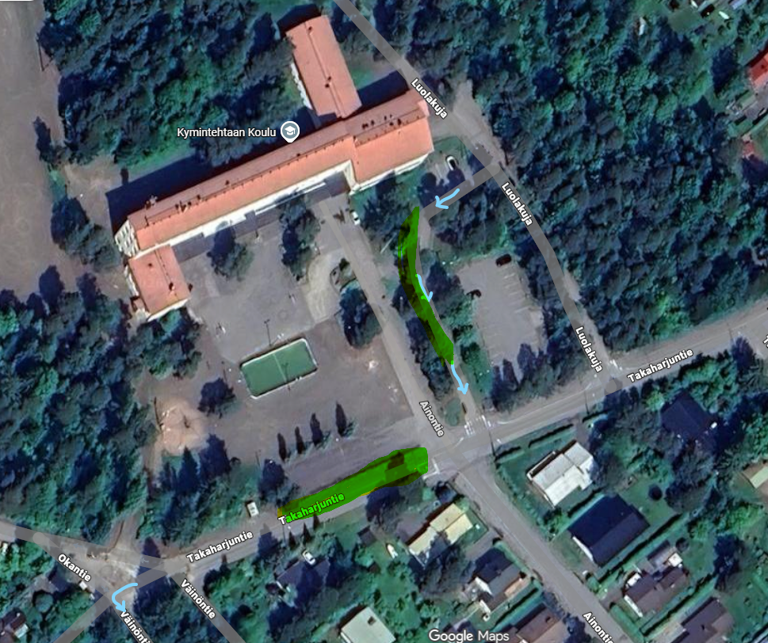

Ajojärjestelyt

Slide 7
Mikä muuttuu? 3/3
Aineenopettajia/kaksoiskelpoisia opettajia enemmän käytettävissä myös alaluokkien tunneilla.
Koko koulupolku jatkossa samassa rakennuksessa; siirtymä alakoulusta yläkouluun helpottuu.

Slide 8
Entä muuttuuko oppilaan tuki?
Oppilaan oppimista tukevat opetusjärjestelyt muuttuvat entistä toimivammiksi yhteisopettajuuden myötä.
Samanaikaisopetus ja luokkakäytävät
Ryhmäkohtainen tuki tehostuu
Mahdollisuus joustavaan ryhmittelyyn
  Ryhmällä on joillain tunneilla useampi opettaja, toinen opettaja voi olla erityisopettaja, luokanopettaja tai aineenopettaja
  OPPILASKOHTAINEN TUKI, pienryhmäopetus ja erityisluokat (huomioitava tukea tarvitsevien oppilaiden luokkakoot integraatiossa)

Slide 9
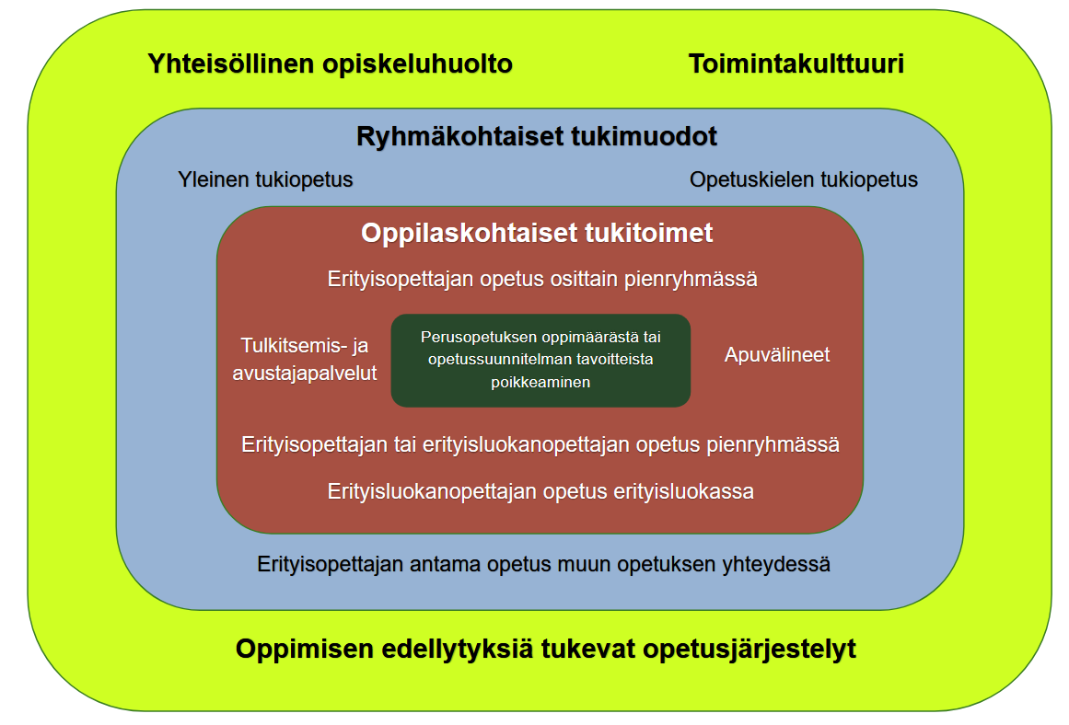

Slide 10
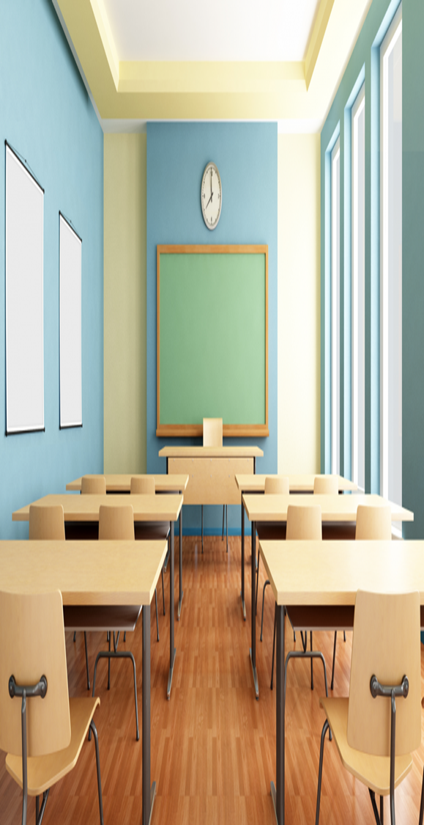

Luokkahuoneiden sijoittelu
Periaatteena se, että alaluokkien rinnakkaisluokat sijoitetaan vierekkäisiin/lähekkäisiin luokkatiloihin (samanaikaisopetus, joustava ryhmittely)
2. kerroksessa vuosiluokat 1 – 3
3. kerroksessa vuosiluokat 4 – 6
4. kerroksessa erityisluokat (ja yläluokkien luokkatiloja)

Slide 11
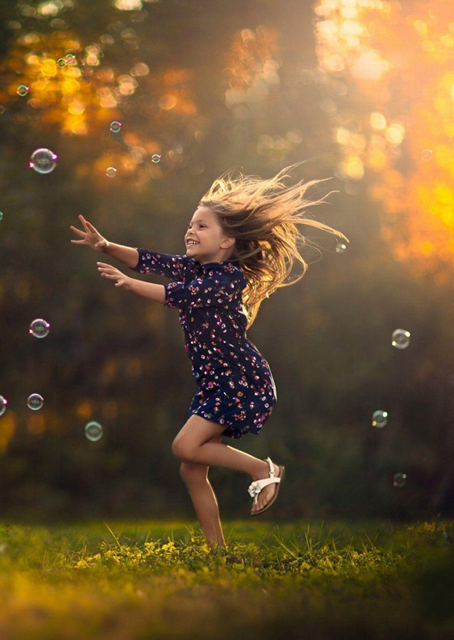
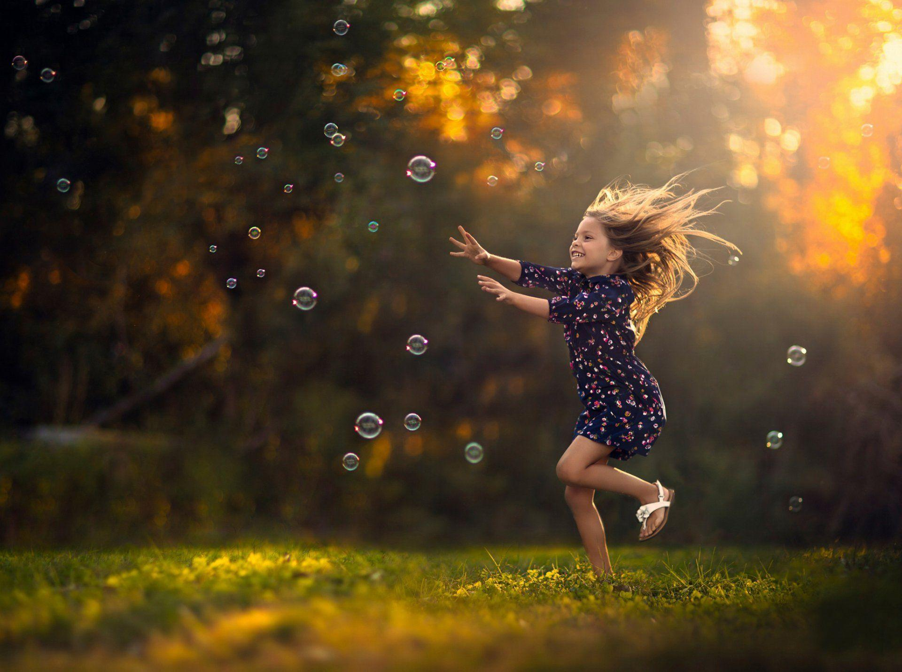
Opiskeluhuollosta
Opiskeluhuollon henkilöstö säilyy mutta toimii jatkossa samassa talossa
  Kuraattori (Eeri Hirsi)
  Terveydenhoitaja (Marja-Leena Vihersaari)
  Hyvinvointitutor (Teija Auranen)
  Oppilaanohjaaja (Kaisa Barkman)
  Erityisopettaja (Kirsi Pölönen)
  Apulaisjohtaja (Ulla Virtanen)
  Rehtori (Petri Haapio, tarvittaessa)
Kokoontuu tiistaisin klo 13 – 15
Terveydenhoitajan vastaanottoaika käyttöön

Slide 12
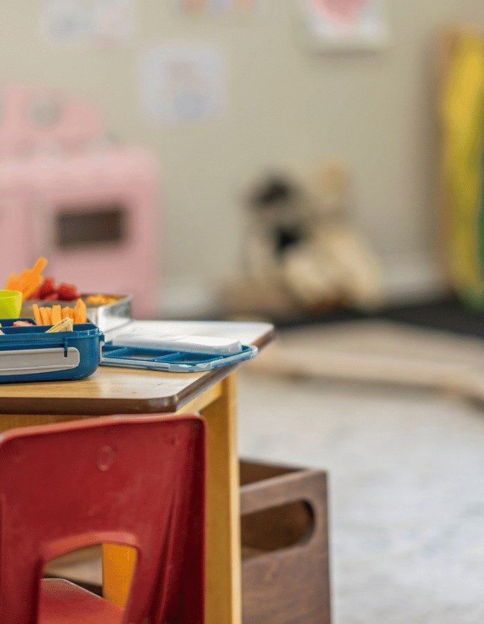
Koulurakennukseen tehtävät/tehdyt muutokset
IP-kerho muuttanut luokasta 043 luokkaan 019. Tila on jo remontoitu.
Luokan 043 remontointi opetuskäyttöön.
Kellarikerrokseeen tulossa remontteja (ei opetuskäytössä olevia tiloja)

Slide 13
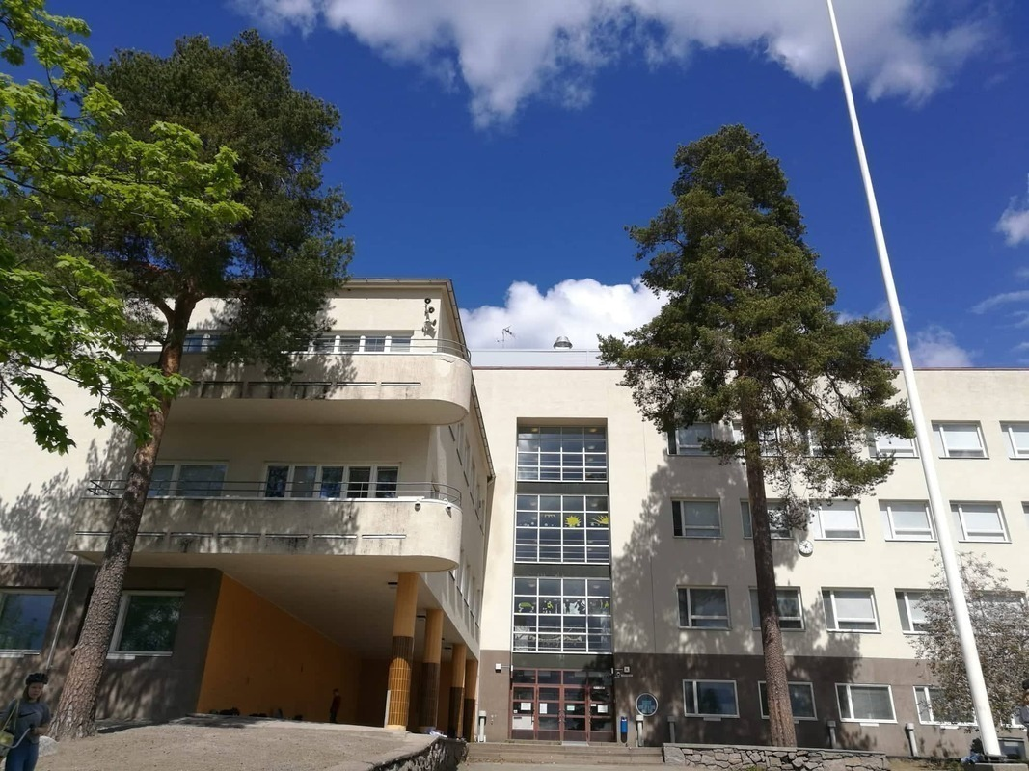
Käytännön kokemuksia koulujen yhdistämisestä
Kimmo Salminen
Pilkanmaan koulun lakkautus 2024; oppilaita Keskustan kouluun
Haasteet ja onnistumiset

Slide 14
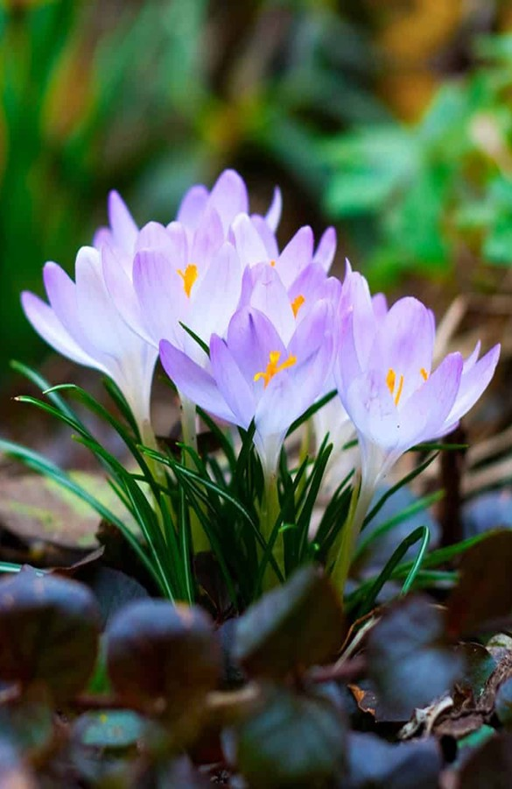
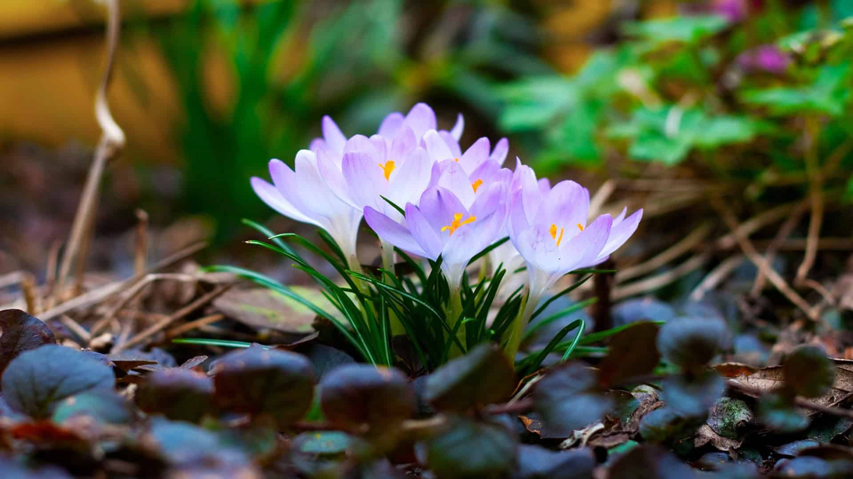
Kevään aikana 1/2
Pilkan toimipisteen luokat käyvät tutustumassa Kymintehtaan kouluun ja tuleviin oppilastovereihin opettajansa kanssa (koulumatka, ruokailu, ryhmäytyminen)
Järjestetään työnohjausta opettajille ja ohjaajille, jotta nämä osaavat paremmin tukea myös oppilaita tulevissa muutoksissa.
Tuleva luokkajako suunnitellaan yhteistyössä luokanopettajien, erityisopettajan ja opiskeluhuollon henkilöstön kanssa (pedagogiset perusteet ja kaverisuhteet huomioiden)
Tiedotetaan yhteisellä tiedotteella yhdistymiseen liittyvistä, ajankohtaisista asioista.

Slide 15
Kevään aikana 2/2
Inventoidaan ja siirretään käyttökelpoinen kalusto Pilkan toimipisteestä Kymintehtaalle.
Kodin ja koulun päivä pe 15.5.
Koulutulokaspäivä tuleville
1.-luokkalaisille 19.5.
Tulevien 7.-luokkalaisten ja kotiväen ilta ti 12.5. klo 17.30.

Slide 16
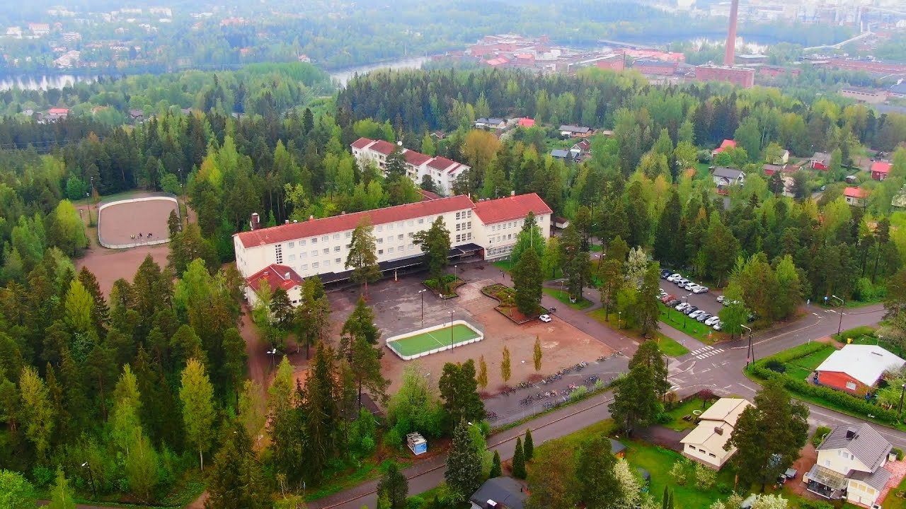
Jakautuminen ryhmiin
Esittäkää kysymyksiä teitä askarruttavista asioista – ne kirjataan ja niihin vastataan kootusti Wilma-tiedotteessa.
 | Tila | Osallistujat
Ryhmä1: alkuopettajat ja Kirsi | IP-kerho | Tulevien 1.- ja nykyisten 1.- ja 2.-luokkalaisten vanhemmat
Ryhmä 2: Petri, Perttu, Aija ja Maria H. | Ruokala | 3.- ja 4.-luokkalaisten vanhemmat
Ryhmä 3: Immo, Heikki ja Minna | Juhla-sali | 5.- ja 6.-luokkalaisten vanhemmat
Ryhmä 4: aineenopettajia | KU-luokka | 7.- ja 8.-luokkalaisten vanhemmat

